Slide 1
Семейные ценности в прошлом и настоящем
Государственное бюджетное общеобразовательное учреждение
Лицей № 373 «Экономический лицей»
Внеурочное занятие
Учитель истории и МХК
Афанасьева Ирина Викторовна

Slide 2
Что такое
семейные ценности?
Любовь, забота, взаимопонимание,
терпение, верность, жертвенность,
уважение, сострадание, взаимоподдержка, честность, искренность, доверие …

Slide 3
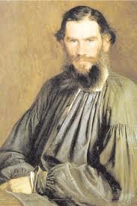
«Счастлив тот, кто счастлив у себя дома».
(Л. Толстой)

Slide 4
Проблема:
В России на сегодняшний день сложилась крайне тяжeлая демографическая ситуация: резко упала рождаемость, сократилось число браков, возросло количество разводов.
Почему?

Slide 5
Как это было…
Семейные ценности в Древней Руси
Наставления и поучения, касающиеся семейной жизни, были собраны в середине XVI века в особый сборник "Домострой" автором которого был духовник царя Ивана Грозного Сильвестр.

Slide 6
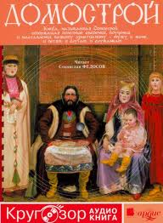
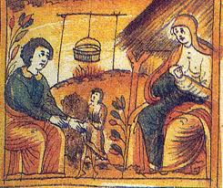
«Семья должна жить в любви и согласии.
Жена и дети должны во всeм подчинятся мужу и отцу. А если они не слушались, главе семьи разрешалось применять к ним телесные наказания.
Запрещалось бить палкой, камнем, в глаз и в ухо, чтобы не причинить увечья.
Можно было "поучать" плетью (еe отец передавал сыну после свадьбы), но "наедине и "разумно".
После наказания полагалось сказать ласковое слово и что-нибудь подарить»

Slide 7
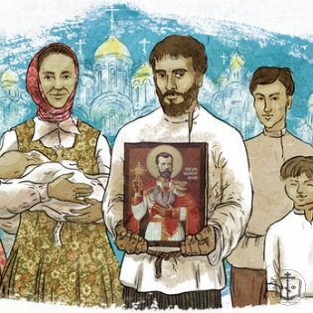
Важнейшую роль в воспитании семьи играла церковь (для большинства населения еe представителем был приходской священник, а знатные люди имели личных духовников)

Slide 8
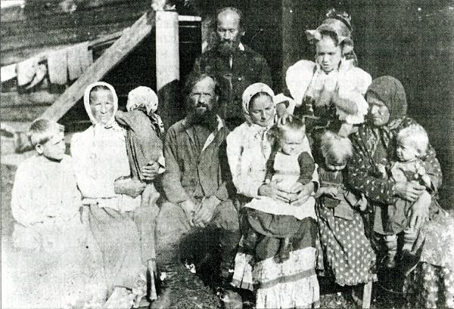
Большое внимание уделялось и повседневным хозяйственным заботам. Хорошая хозяйка не только должна была следить за исполнением своих указаний, но и сама уметь печь, стирать, убирать, мыть посуду и рукодельничать. Она должна была постоянно быть за работой и избегать праздности.

Slide 9
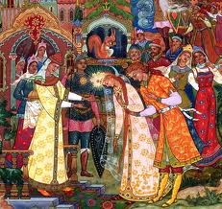
Расторжение брака было редким явлением, возможным лишь в случае измены или вдовства одного из супругов. Вступать в повторный брак могли только люди невиновные в распаде семьи. Жениться и выходить замуж, можно было не более трeх раз. Все вопросы семейной жизни регулировались церковным судом.

Slide 10
Семья в Древней Руси:
Достоинства:
Недостатки:

Slide 11
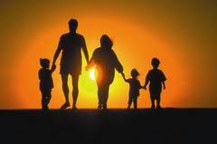
Современная семья
Семья - это ячейка общества основанная на супружеском союзе и родственных связях, это в первую очередь отношения между мужем и женой, затем между родителями и детьми, братьями и сестрами, и другими родственниками, живущими вместе и ведущими совместное хозяйство.

Slide 12
Основа семейной жизни - любовь и взаимная ответственность мужчины и женщины

Slide 13
Конституция РФ о семье:
Статья 38
1. Материнство и детство, семья находятся под защитой государства.
2. Забота о детях, их воспитание — равное право и обязанность родителей.
3. Трудоспособные дети, достигшие 18 лет, должны заботиться о нетрудоспособных родителях.

Slide 14
Правовые основы семейных отношений:
Защита брака и семьи государством и обществом;
Равноправие между мужчиной и женщиной;
Добровольность и устойчивость брачного союза ;
Всесторонняя защита детей;
Равенство рожденных в браке, внебрачных и усыновленных детей
Уважение личности;
Забота и взаимопомощь между членами семьи;
Равноправие всех граждан в семейном отношении;
Допустимость только одного брака.

Slide 15
Семья в современном мире:
Ценности:
Проблемы:

Slide 16
Памятники семье
Памятник семье – это символ незыблемых ценностей, которые являются и будут являться фундаментом общества. Двое взрослых - мама и папа, а рядом дети - старшая дочь, сынишка и младшенькая, плюс еще один малыш в утробе матери.
Памятник в городе Саранске

Slide 17
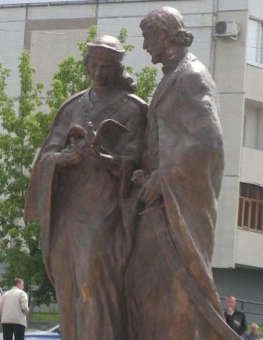
8 июля в Росси отмечается праздник семьи, любви и верности.
В этот день Русская Православная Церковь чтит память святых Петра и Февронии – двух подвижников благочестия XIII века, ставших на Руси покровителями влюбленных и семейного счастья. Чета благоверных князя Петра и княгини Февронии Муромских стала истинным примером супружеской верности. Они скончались в один день и в один час 1228 года.

Slide 18
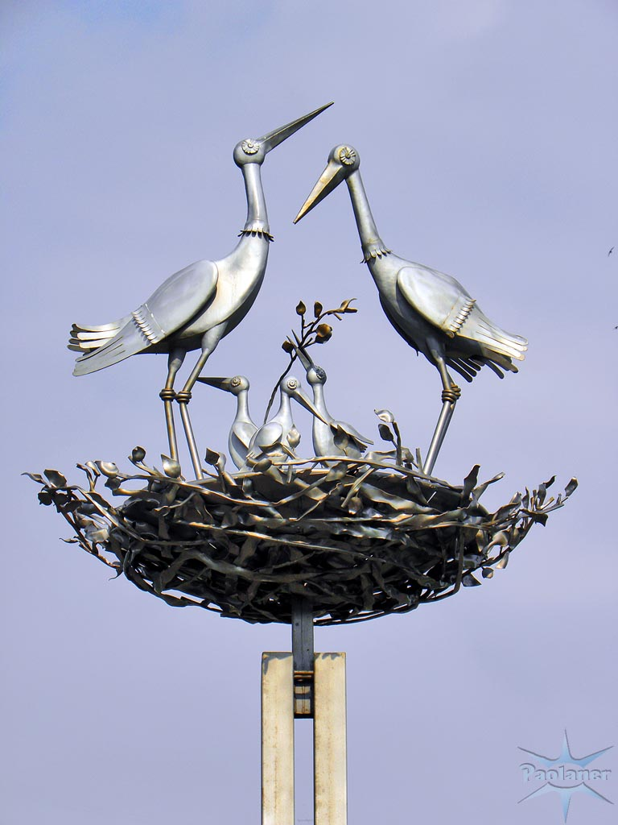
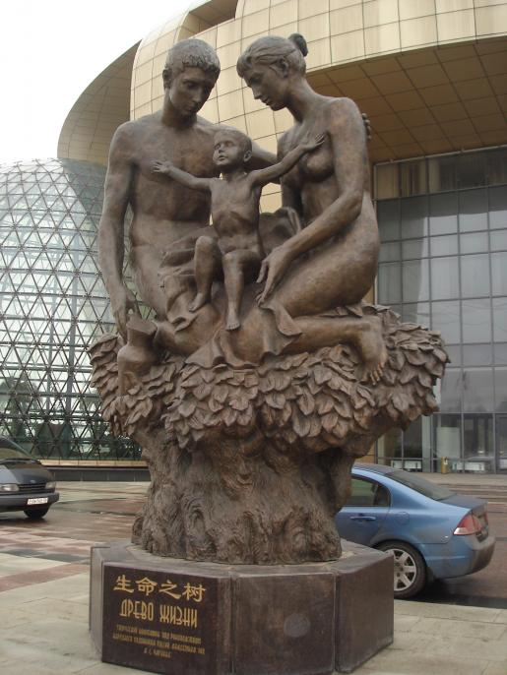
Трогательный и романтичный памятник семье на Аллее счастливой семьи в Санкт-Петербурге

Slide 19
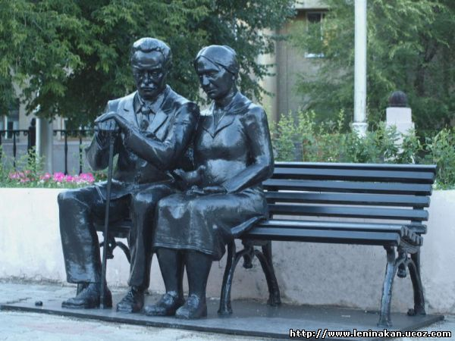
Памятник родителям в Магнитогорске

Slide 20
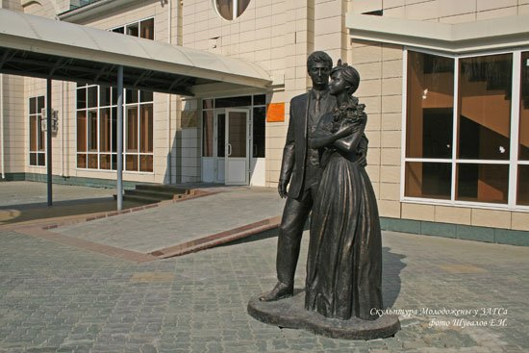
Памятник молодоженам в Ханты-Мансийске.

Slide 21
Ресурсы
www.bibliotekar.ru
http://www.liveinternet.ru
http://www.gidrm.ru/doc_89.html
http://www.safemother.ru
http://ricolor.org/history/rt/os/1/
https://www.google.ru/search?q

